Slide 1
ESCUELA NORMA DEL EDUCACIÓN PREESCOLAR
Licenciatura en Educación Preescolar
Tercer Semestre
Ciclo 2019-2020
Asignatura: Tutoría
Maestra: Karla Griselda García Pimentel.
Unidad de Aprendizaje II.
Trabajo: Plataforma ELL´s LMS (Inglés)
Alumnas:
Julia Faela Jiménez Ramírez #15.
Adriana Rodríguez # 20
Noviembre/2020.
Saltillo, Coahuila, México.

Slide 2
¿Qué es y como funciona?
Un LMS es un sistema de gestión de aprendizaje online desarrollado un entorno virtual, al que accedemos gracias a una conexión a internet, en el cual podemos aprender y formarnos.
Permite
Evaluar
Distribuir
Administrar
Actividades de formación programadas dentro de un proceso de enseñanza en línea o e-Learning.

Slide 3
ELEMENTOS
Dependiendo de qué LMS estemos utilizando, sus elementos o posibilidades variarán.
En general, todos deben tener un sistema de registro, un catálogo de cursos o de formación, una biblioteca de referencia donde encontrar los puntos a estudiar, un seguimiento del trabajo de las personas que están siendo formadas así como evaluaciones (tanto externas como autoevaluaciones).
Otros elementos importantes son las estadísticas, para tener una panorámica de cómo está funcionando la enseñanza con este método, así como apoyo al aprendizaje.

Slide 4
VENTAJAS
Mejora la organización: Cuanto más grande sea la empresa y más trabajadores participen en la formación, más fácil es organizarse con un sistema online que centralice todo lo que necesitamos: altas en el sistema, creación de grupos de trabajo, actualización de calendarios.
Mejora el control. Los administradores del LMS tienen a su disposición el control total del sistema, de modo que están al tanto de todo lo que ocurre en ellos.
Mejora el seguimiento. Con distintos mecanismos, hace que la evaluación de cada uno de los empleados sea mucho más sencilla y efectiva.
Es flexible. Siendo online, podemos hacer participar a empleados que trabajen en otras sedes en el mismo sistema, o podemos dejar que realicen las tareas de aprendizaje cuando tengan un hueco en sus quehaceres diarios en lugar de imponerles un horario.}

Slide 5
¿Cómo ingresar a la Plataforma ELL´s LMS?
Ir al buscador de Internet
Buscar la página https://learn.elltechnologies.com/login
Acceder con tu correo institucional
@alumnocoahuila.gob.mx
Y el password 123456

Slide 6
Seleccionas el nivel y la unidad.

Slide 7
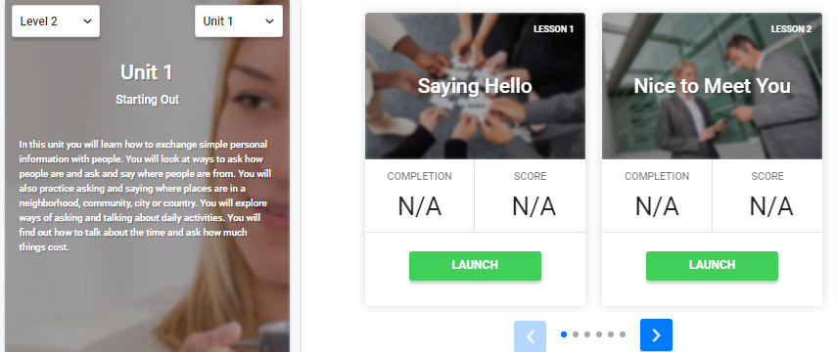
Seleccionas en Lauch

Slide 8
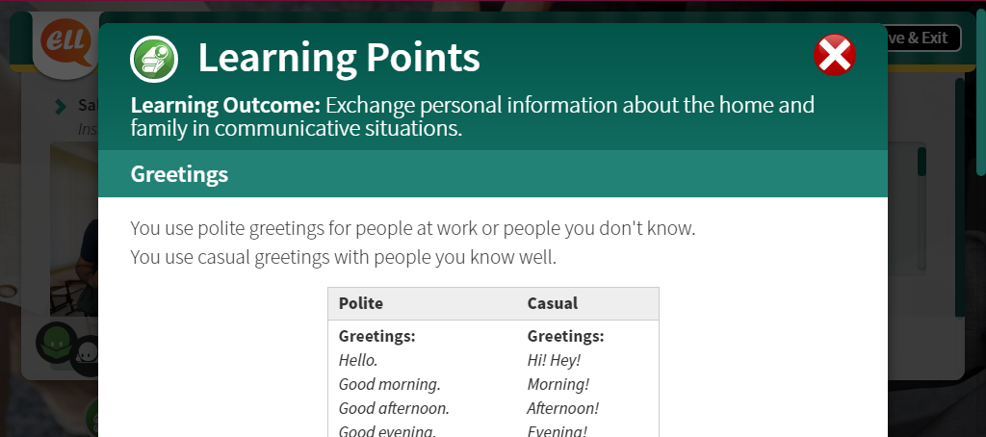
Learning Points Este apartado te muestra instrucciones gramaticales.

Slide 9
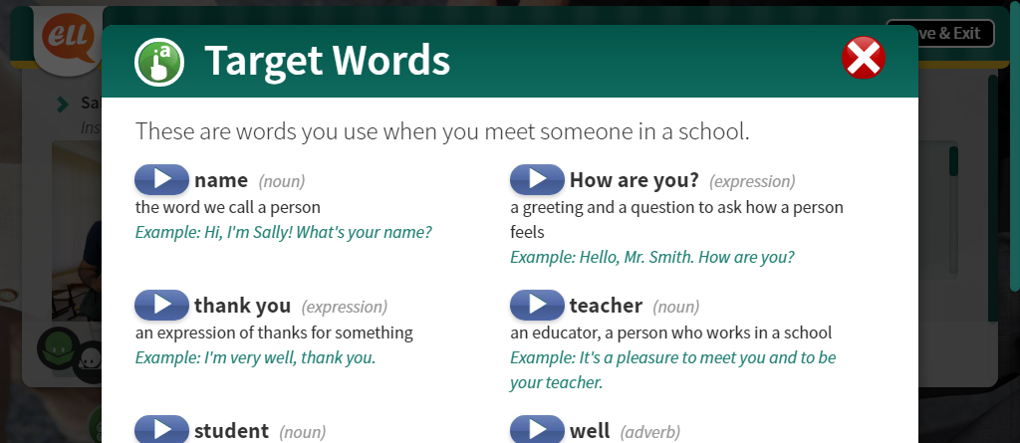
Target Words Es un pequeño diccionario que te explica lo que significa una palabra o bien una oración.

Slide 10
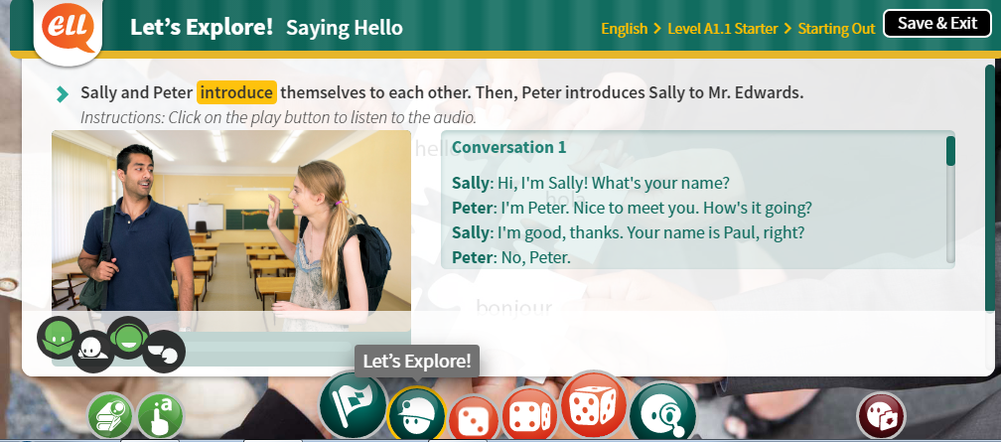
Let’s explore. Texto del cual se tomara información para las actividades.

Slide 11
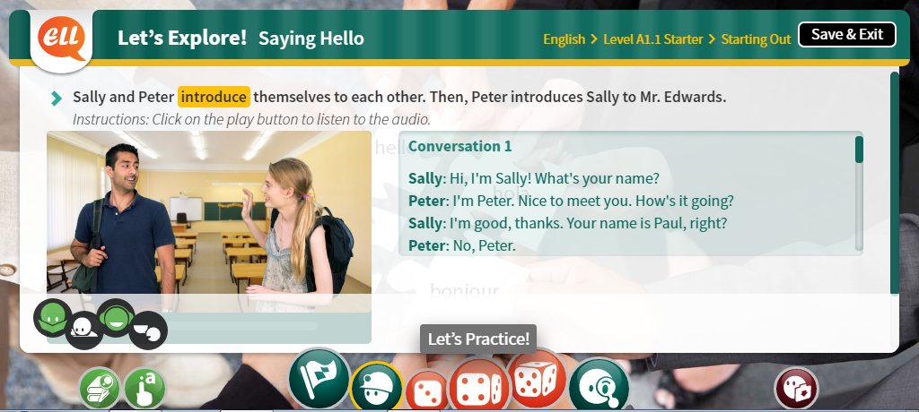
Let’s Practice. Cada uno de los cubos contiene una pequeña actividad.

Slide 12
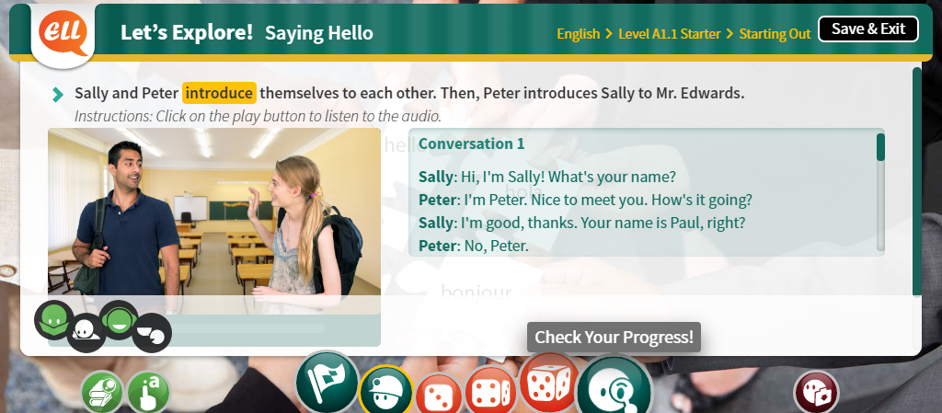
Check your progress. En este presentas un pequeño examen para probar tu progreso con ayuda de las actividades.

